Slide 1
МИНИСТЕРСТВО ОБРАЗОВАНИЯ ИРКУТСКОЙ ОБЛАСТИ Государственное бюджетное профессиональное образовательное учреждение Иркутской области «Ангарский промышленно – экономический техникум»
ОТЧЁТ
по практической подготовке в виде производственной практике профессионального модуля (ПМ.01) Разработка модулей программного обеспечения для компьютерных систем
по специальности 09.02.07 Информационные системы и программирование
обучающегося 3 курса группы ИСПП-5
Швидко Ивана Анатольевича и Макурова Владимира Алексеевича
Руководитель практики:
Туркина Надежда Михайловна
г. Ангарск 2023 г.

Slide 2
Цели и задачи учебной практики
Целью является разработка Чат-Бота консультанта.
Основные задачи производственной практики:
Создать HTTP-сервис на 1С, в которой заранее будет установлена УНФ;
Опубликовать созданный HTTP-сервис и разместить его с помощью ПО Apache;
Реализовать программу в Node.js, которая будет отправлять запрос в созданную УНФ на 1С и выводить ответ

Slide 3




Программное обеспечение
Microsoft Visio
Visual Studio Code
1С: Предприятие 8.3
Apache HTTP Server

Slide 4
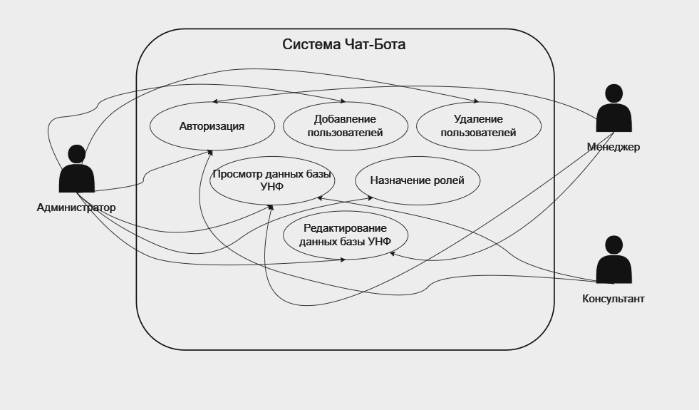
Диаграмма вариантов использования

Slide 5
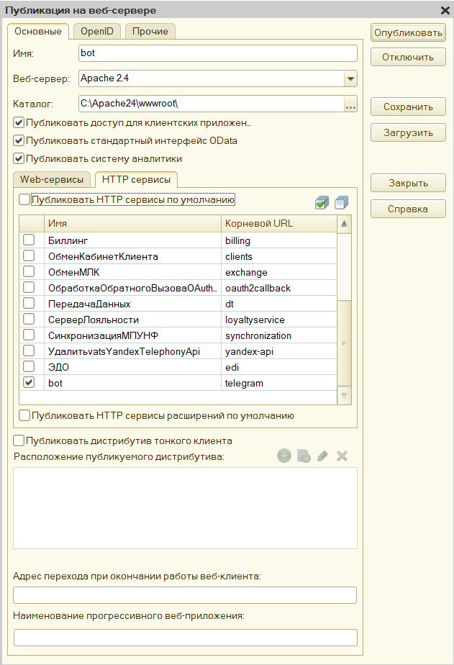
Разработка Чат-бота
Для начала была реализована публикация HTTP-сервиса на 1С

Slide 6
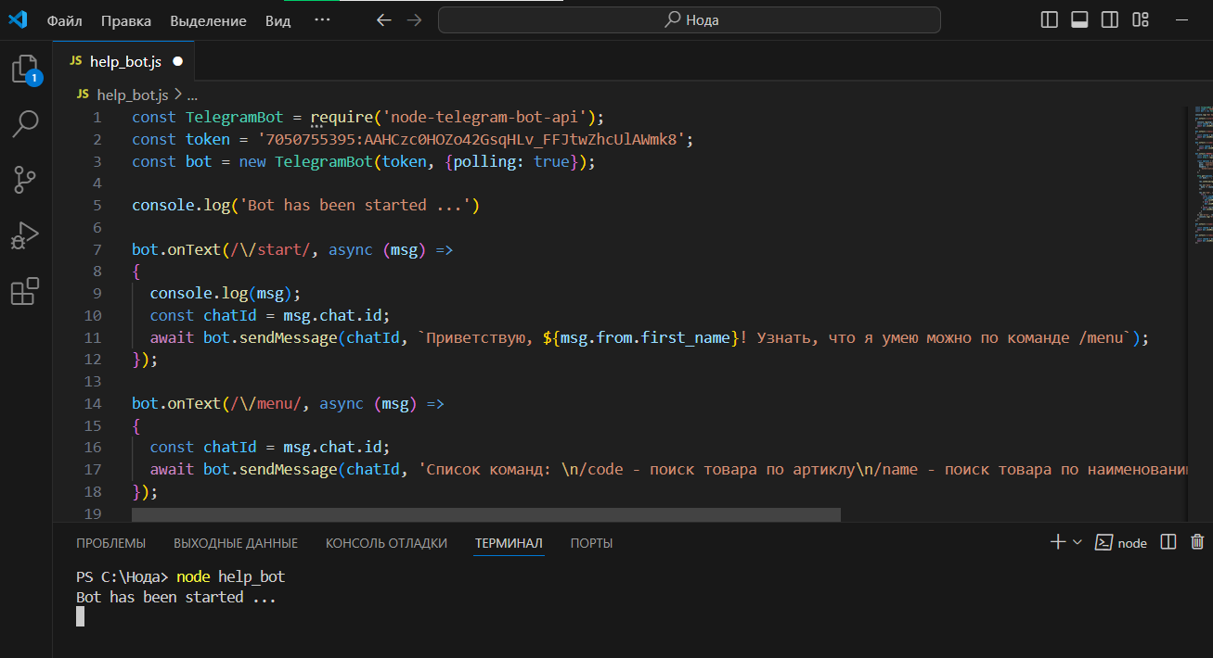
Далее с помощью Visual Studio Code был создан код для отправки запросов в базу данных 1С и получения ответов от неё

Slide 7
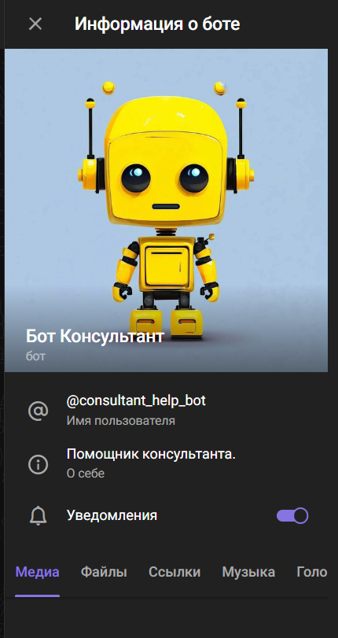
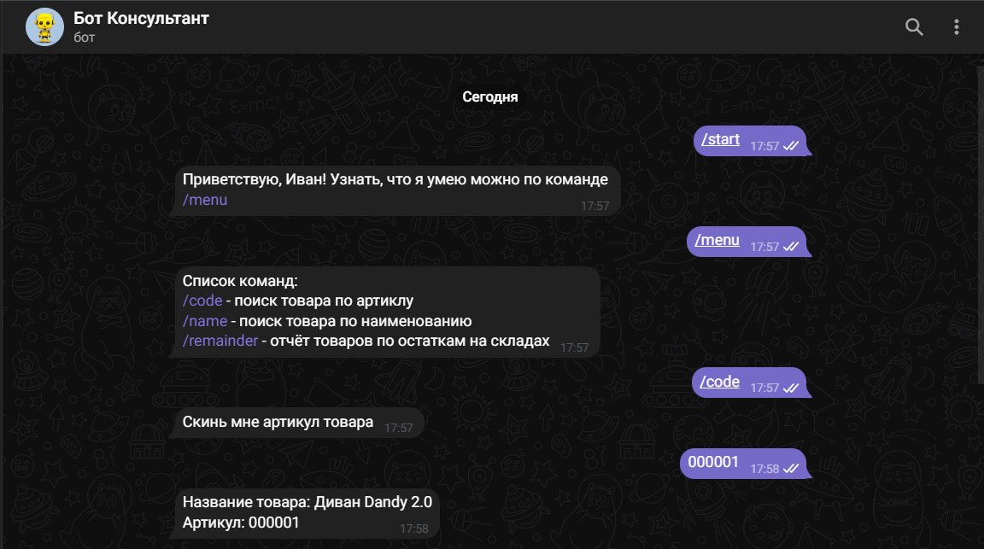
Далее был создан бот в телеграмме
После чего была реализована связь между Чат-ботом и Visual Studio Code

Slide 8
Заключение
В результате практической подготовки в виде производственной практики был проведён анализ предметной области, спроектирован и разработан Чат-Бот, который помогает консультантам находить товары по артикулу.
Это позволяет сделать вывод, что поставленные цели и задачи выполнены в полном объеме.
В дальнейшем данный Чат-Бот может быть Улучшен добавление поиска по наименованию, выводу файла с остатками товаров и т.д.
Проект находится по ссылке: https://github.com/IvanShvidko/Zadaniya/tree/PracticaPP11

Slide 9
МИНИСТЕРСТВО ОБРАЗОВАНИЯ ИРКУТСКОЙ ОБЛАСТИ Государственное бюджетное профессиональное образовательное учреждение Иркутской области «Ангарский промышленно – экономический техникум»
ОТЧЁТ
по практической подготовке в виде производственной практике профессионального модуля (ПМ.01) Разработка модулей программного обеспечения для компьютерных систем
по специальности 09.02.07 Информационные системы и программирование
обучающегося 3 курса группы ИСПП-5
Швидко Ивана Анатольевича и Макурова Владимира Алексеевича
Руководитель практики:
Туркина Надежда Михайловна
г. Ангарск 2023 г.

